Slide 1
МИНИСТЕРСТВО НАУКИ И высшего ОБРАЗОВАНИЯ РЕСПУБЛИКИ КАЗАХСТАН КАЗАХСКИЙ НАЦИОНАЛЬНЫЙ УНИВЕРСИТЕТ ИМ. АЛЬ-ФАРАБИ КАРАГАНДИНСКИЙ ИССЛЕДОВАТЕЛЬСКИЙ УНИВЕРСИТЕТ ИМ. АКАДЕМИКА Е.А. БУКЕТОВА ЭКСПЕРТНАЯ СТРАТЕГИЧЕСКАЯ СЕССИЯ «ОБЕСПЕЧЕНИЕ КАЧЕСТВА ОБРАЗОВАТЕЛЬНЫХ ПРОГРАММ: АКАДЕМИЧЕСКИЕ ПОДХОДЫ И ИННОВАЦИОННЫЕ РЕШЕНИЯ»
Акпамбетова К.М., Нюсупова Г.Н., Кенеспаева Л.Б.
Перспективные компетенции в подготовке специалистов естественно-научного направления

Slide 2
Акпамбетова к. м., нюсупова г. н., кенесПаева л. б. Перспективные компетенции в подготовке специалистов естественно-научного направления

Slide 3
Наука "география" есть, из вузов выпускают "географов", а профессии "географ" – нет. При этом специалисты с этими навыками требуются повсеместно.
Кто такой географ? Чем он занимается? Область компетенции географа шире или у́же, чем у гидрографов, геологов и метеорологов? Какие навыки и знания для этих специалистов обязательны?

Slide 4
Какие новые профессии, связанных с географией, можно предложить? Это:
- Инженер-географ / Специалист-географ / Географ-изыскатель;
- Аналитик-географ / Географ-специалист в области пространственных данных;
- Проектный специалист-географ / Географ - координатор проектов / Менеджер-географ;
- Эксперт-географ.

Slide 5
1.Инженер-географ / Специалист-географ / Географ-изыскатель
Функции – выполнение изыскательских работ по получению информации физико-, экономико- и эколого-географической направленности. Люди этой специальности должны уметь работать в полевых условиях.
2. Аналитик-географ / Географ-специалист в области пространственных данных
Функции – подготовка аналитических материалов географической направленности в целях прогнозирования, планирования и управления природными и социально-экономическими территориальными системами. Такой специалист может работать в любой структуре, проверять документы на соответствие законодательству, нормативам, географическим и другим данным. По сути, это человек-суперкомпьютер, в которого загружено огромное количество профильной информации.

Slide 6
3. Проектный специалист-географ / Географ - координатор проектов / Менеджер-географ
Функции – организация выполнения работ и оказания услуг географической направленности, организация географических проектов. Такой специалист может работать, например, в заповедниках, вести крупные просветительские проекты.
4. Эксперт-географ
Функции – проведение комплексной географической экспертизы проектов и работ. Эти люди могут работать в исполнительных органах власти для планирования крупных проектов, в строительной сфере, в крупных корпорациях, связанных с организацией пространства (АО «НК “Қазақстан темір жолы”», BI Group, Bazis-A и др., различные НИИ), на руководящих должностях.

Slide 7
Подготовка географов естественно-научного направления не означает замену таких профессий как топограф или гидролог. Как показывают исследования, работодателям на сегодняшний день требуются специалисты, а именно: специалисты-географы широкого профиля.
Перед ведущими вузами Казахстана стоит первоочередная задача – пересмотреть имеющиеся ОП по подготовке географов естественно-научного направления и вдохнуть жизнь в новые специальности, новые направления, не исключая традиционных ОП.

Slide 8
Географ сегодня – это первооткрыватель не новых земель, а новых закономерностей.

Slide 9
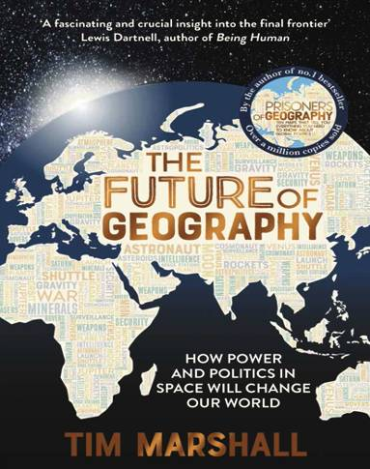
Ведь современная география — это высокотехнологичная область науки и практики. Оперативная космическая съемка, приближающаяся к режиму реального времени, парсинг открытых больших данных, контент-анализ — все это новые источники геоданных. Географы применяют современные способы обработки данных: машинное обучение, методы распознавания образов, нейросети. Геоинформационные технологии лежат в основе множества сервисов и услуг — начиная от геолокации на мобильных устройствах, в поисковых системах и социальных сетях до сложных управленческих систем в корпорациях и государственных органах.

Slide 10
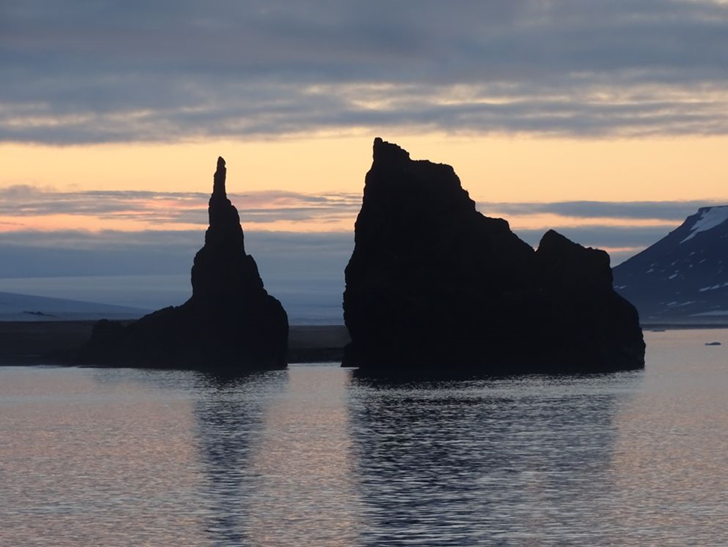
Спасибо за внимание!

